Slide 1
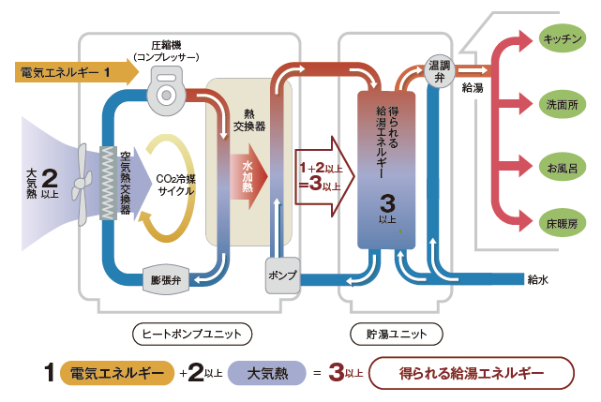
資料：日本原子力文化財団「原子力・エネルギー図面集2016」
Notes:
出典:日本原子力文化財団「原子力・エネルギー図面集2016」

